Slide 1

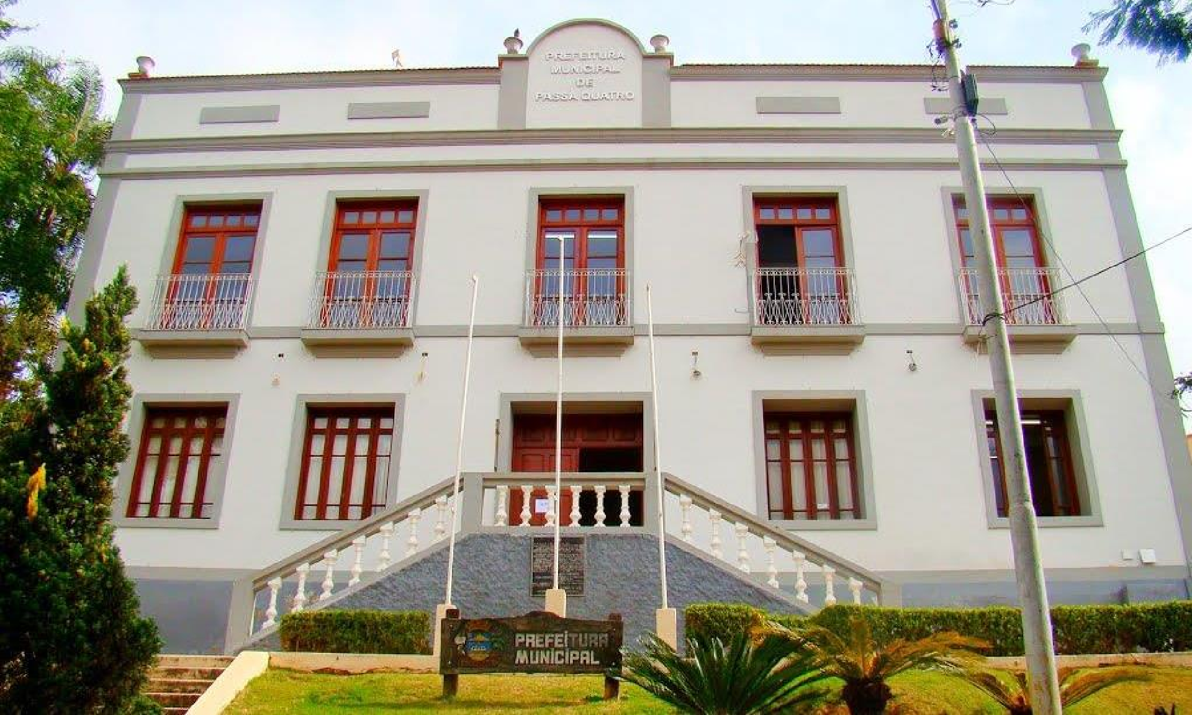
Audiência Pública
Lei de Diretrizes Orçamentárias
LDO – 2026
 

Slide 2


PREFEITURA MUNICIPAL DE PASSA QUATRO - MG
RUA TENENTE VIOTTI, 331 – CENTRO
CNPJ: 23.245.806/0001-45 Telefone: 3371-5028
Site: www.passaquatro.mg.gov.br
DIVULGAÇÃO DA AUDIÊNCIA PÚBLICA
Data: 04/04/2025
Internet – site oficial da Prefeitura Municipal de
Passa Quatro: www.passa quatro.mg.gov.br
Facebook
Rádio local
Convite anexado no quadro de avisos do Paço Municipal
Convite aos Secretários

Slide 3
PREFEITURA MUNICIPAL DE PASSA QUATRO - MG
RUA TENENTE VIOTTI, 331 – CENTRO
CNPJ: 23.245.806/0001-45 Telefone: 3371-5028
Site: www.passaquatro.mg.gov.br
“ A audiência pública é uma das formas de participação e controle popular dos atos da administração;
É uma questão de transparência, responsabilidade social e respeito ao cidadão;
Não se trata de ato político e sim uma exigência legal.”

Slide 4
PREFEITURA MUNICIPAL DE PASSA QUATRO - MG
RUA TENENTE VIOTTI, 331 – CENTRO
CNPJ: 23.245.806/0001-45 Telefone: 3371-5028
Site: www.passaquatro.mg.gov.br
AMPARO LEGAL PARA ELABORAÇÃO DA AUDIÊNCIA PÚBLICA
LEI DE RESPONSABILIDADE FISCAL – LRF LC 101/2.000
Art. 48 São instrumentos de transparência da gestão fiscal, aos quais será dada ampla divulgação, inclusive em meios eletrônicos de acesso público: os planos, orçamentos e leis de diretrizes orçamentárias; as prestações de contas e o respectivo parecer prévio; o Relatório Resumido da Execução Orçamentária e o Relatório de Gestão Fiscal; e as versões simplificadas desses documentos.
§ 1º A transparência será assegurada também mediante:
I – incentivo à participação popular e realização de audiências públicas, durante os processos de elaboração e discussão dos planos, lei de diretrizes orçamentárias e orçamentos;

Slide 5
PREFEITURA MUNICIPAL DE PASSA QUATRO - MG
RUA TENENTE VIOTTI, 331 – CENTRO
CNPJ: 23.245.806/0001-45 Telefone: 3371-5028
Site: www.passaquatro.mg.gov.br
AMPARO LEGAL PARA ELABORAÇÃO DA AUDIÊNCIA PÚBLICA
ESTATUTO DAS CIDADES – LEI Nº 10527/2001
Art. 44 No âmbito municipal, a gestão orçamentária participativa de que trata a alínea f do inciso III do art. 4º desta Lei incluirá a realização de debates, audiências e consultas públicas sobre as propostas do plano plurianual, da lei de diretrizes orçamentárias e do orçamento anual, como condição obrigatória para sua aprovação pela Câmara Municipal.

Slide 6
PREFEITURA MUNICIPAL DE PASSA QUATRO - MG
RUA TENENTE VIOTTI, 331 – CENTRO
CNPJ: 23.245.806/0001-45 Telefone: 3371-5028
Site: www.passaquatro.mg.gov.br
AMPARO LEGAL PARA ELABORAÇÃO DA LOA, PPA E LDO
CONSTITUIÇÃO DA REPÚBLICA
Art. 165 Leis de iniciativa do Poder Executivo estabelecerão:
I – o plano plurianual;
II – as diretrizes orçamentárias;
III – os orçamentos anuais.

Slide 7
PREFEITURA MUNICIPAL DE PASSA QUATRO - MG
RUA TENENTE VIOTTI, 331 – CENTRO
CNPJ: 23.245.806/0001-45 Telefone: 3371-5028
Site: www.passaquatro.mg.gov.br
INSTRUMENTOS DE PLANEJAMENTO
PLANO PLURIANUAL – PPA
04 Anos – 2026 A 2029
Planejar – Prazo: 31/08/2025
LEI DE DIRETRIZES ORÇAMENTÁRIAS – LDO
Anual – 2026
Orientar/Direcionar – Prazo: 15/04/2025
LEI ORÇAMENTÁRIA ANUAL – LOA
Anual – 2026
Executar – Prazo: 31/08/2025
Políticas públicas e programas de governo

Slide 8
PREFEITURA MUNICIPAL DE PASSA QUATRO - MG
RUA TENENTE VIOTTI, 331 – CENTRO
CNPJ: 23.245.806/0001-45 Telefone: 3371-5028
Site: www.passaquatro.mg.gov.br
O QUE É A LDO
LEI DE DIRETRIZES ORÇAMENTÁRIAS
Previsto no art. 165, II da CF/88, as diretrizes orçamentárias visa definir e organizar as metas e prioridades da Administração Pública, com vistas a cumprir os fundamentos e os objetivos da República.
Principal função da LDO
Definir metas e prioridades para orientar a previsão da receita e a fixação da despesa para o exercício seguinte: LEI ORÇAMENTARIA ANUAL – LOA.

Slide 9
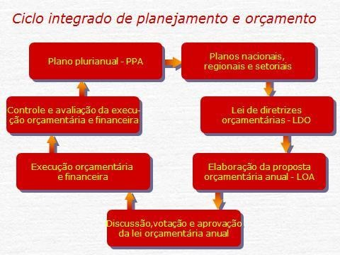
PREFEITURA MUNICIPAL DE PASSA QUATRO - MG
RUA TENENTE VIOTTI, 331 – CENTRO
CNPJ: 23.245.806/0001-45 Telefone: 3371-5028
Site: www.passaquatro.mg.gov.br
CICLO DO PLANEJAMENTO

Slide 10
PREFEITURA MUNICIPAL DE PASSA QUATRO - MG
RUA TENENTE VIOTTI, 331 – CENTRO
CNPJ: 23.245.806/0001-45 Telefone: 3371-5028
Site: www.passaquatro.mg.gov.br
QUAL É O PAPEL DA POPULAÇÃO
O orçamento público também pode ser elaborado com a participação direta da população. Nesse modelo, os cidadãos debatem e discutem as prioridades de investimentos em obras e serviços a serem realizados.
Através de formulário próprio, coloca-se as opções e possibilidades de obras que atendem as necessidades de seu bairro e da sua cidade.
As propostas serão colocadas em discussão, definindo as prioridades. Uma vez definidas, entrarão na Lei Orçamentária Anual.

Slide 11
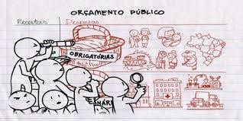
PREFEITURA MUNICIPAL DE PASSA QUATRO - MG
RUA TENENTE VIOTTI, 331 – CENTRO
CNPJ: 23.245.806/0001-45 Telefone: 3371-5028
Site: www.passaquatro.mg.gov.br
PRIORIDADES

Slide 12
PREFEITURA MUNICIPAL DE PASSA QUATRO - MG
RUA TENENTE VIOTTI, 331 – CENTRO
CNPJ: 23.245.806/0001-45 Telefone: 3371-5028
Site: www.passaquatro.mg.gov.br
O QUE DEVE CONTER A LDO
Constituição Federal, Art. 165
As diretrizes, objetivos e metas da administração para as despesas de capital e outras delas decorrentes e as despesas com programas de duração continuada.
Incluem nas Prioridades:
SAÚDE
EDUCAÇÃO
OBRAS
CONTROLE SOCIAL, SEGURANÇA PÚBLICA

Slide 13
PREFEITURA MUNICIPAL DE PASSA QUATRO - MG
RUA TENENTE VIOTTI, 331 – CENTRO
CNPJ: 23.245.806/0001-45 Telefone: 3371-5028
Site: www.passaquatro.mg.gov.br
Preenchimento formulário com propostas escritas, que devem ser anexados no endereço eletrônico: planejamento@passaquatro.mg.gov.br
As propostas a serem analisadas e incluídas no Projeto de Lei da LDO, deverão ser enviadas até o dia 10/04/2025

Slide 14
